Slide 1
Monachesimi
Lezione registrata il giorno 8 marzo

Slide 2
MONACI E RELIGIOSI NEL MEDIOEVO
di Marcel Pacaut
professore di Storia medievale nella Facoltà di Lettere dell'Università di Lione
Il Mulino1989 - prelevato dal sito http://www.franciscanos.net/

Slide 3
Monachesimi
Caratteristiche di fondo (a partire anche dall’età apostolica)
Rifiuto del mondo urbano (specie in Oriente): Deserto della Tebaide
Diverse figure: Monaci/anacoreti/eremiti
Attenuazione dell’anacoretismo: dall’individuo alla socialità
Pacomio e le origini del cenobitismo.
Le strutture fondamentali del cenobitismo (monastero, regola, abate)
Le integrazioni di Basilio (330 c. – 400): obbedienza all’abate, stabilità, preghiera comune, vita comune, lavoro (intellettuale in prevalenza). Origine della regola basiliana

Slide 4
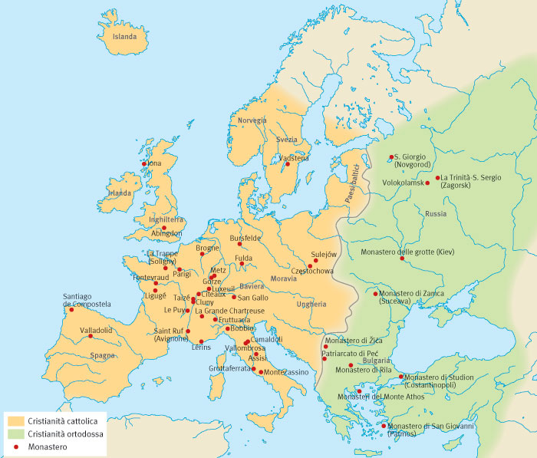
Monachesimo orientale (bizantino) e occidentale

Slide 5
Monachesimi
Dall’oriente all’occidente
Diverse spinte culturali :
Le élites tardoromane cristianizzate e il rifiuto del mondo (Martino di Tours, Agostino di Ippona, Giovanni Cassiano)
Le Vite dei santi padri
Il monachesimo irlandese: la fuga dal mondo e l’avventura in mare (la Navigatio sancti Brandani)
I monasteri irlandesi centro di irradiazione evangelica in Irlanda
Importante eredità del monachesimo irlandese: l’esigenza di una corretta conoscenza linguistica e letteraria dei testi sacri

Slide 6
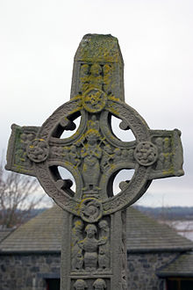
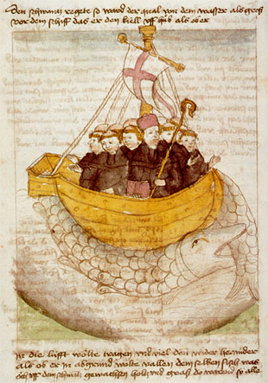

Slide 7
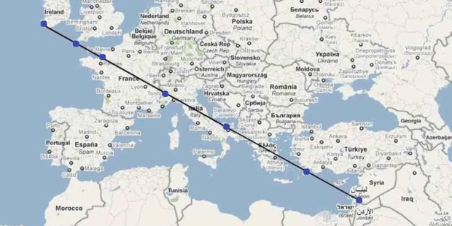
Stupidaggini e fake-news sui monasteri

Slide 8
Monachesimi
Colombano (VI-VII sec, + 615): dall’Irlanda all’Europa: Luxeuil (Francia), S. Gallo (Alpi svizzere), Bobbio (Appennino piacentino)
Regola di s. Colombano: spazio alla liturgia, al lavoro intellettuale; le punizioni corporali
Benedetto (480-546): la regula Magistri e la regula sancti Benedicti
Vita comune, abate eletto a vita (concezione monarchica)
Regole essenziali: Stabilitas loci e conversio morum
Vita eremitica solo per brevi periodi e col permesso dell’abate

Slide 9
Monachesimi
Varietà dei monachesimi altomedievali
Spagna: tradizione di vescovi-monaci affermatasi nella tarda antichità e mantenutasi anche durante la fase ariana del regno visigoto, nonché dopo la conversione dei Visigoti al cattolicesimo (589)
Italia meridionale bizantina: dal VI secolo si aderisce alla tradizione cenobitica greca risalente a S. Basilio
Occidente carolingio:
817 (concilio monastico di Aquisgrana): Ludovico il Pio e Benedetto d’Aniane codificano norme comuni di impronta benedettina valide per tutti i monaci dell’impero

Slide 10
Monachesimi
Lo «stereotipo» vero (… il monaco ‘amanuense’, ecc.)
Il recupero della dimensione culturale: il latino come veicolo del testo sacro, in funzione della sua corretta conoscenza
Bonifacio, Alcuino, Paolo Diacono
Significato unificante del monachesimo benedettino di età carolingia (Fulda: Ràbano Mauro, Valafrido Strabone, Lupo di Ferrières)

Slide 11
Monachesimi
Condizione giuridica dei monasteri
- monasterium sui iuris: ogni monastero è legato agli altri da vincoli di carità, non di governo
- monastero e vescovi: rapporti di tensione

Slide 12
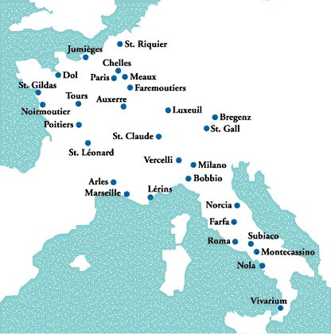
Monasteri altomedievali (età carolingia e precedente)
.

Slide 13
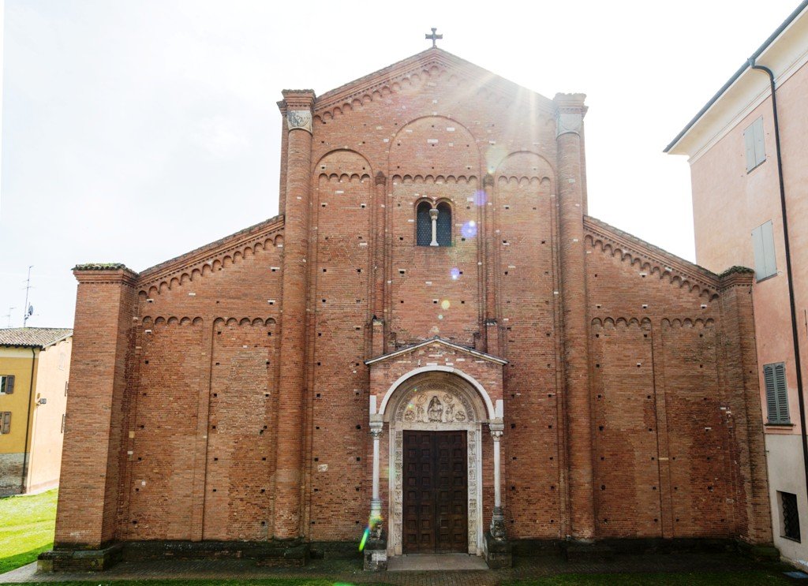
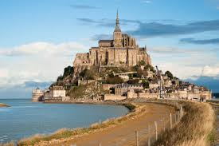
Monasteri «rurali»

Slide 14
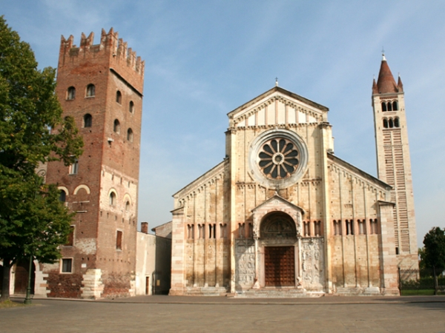
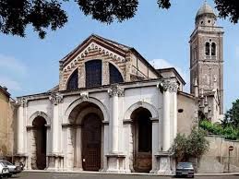
Monasteri suburbani: Verona (San Zeno e S. Maria in Organo)

Slide 15
,
Col tempo, e con particolare intensità dopo l’epoca di Carlomagno (dunque nel pieno secolo IX e poi soprattutto nel secolo X ( «l’età dei particolarismi»),
i monasteri benedettini sono sempre più fortemente influenzati dai potenti locali, dalle aristocrazie, dei re stesso e dei loro ufficiali, dei vescovi locali: in una parole dei poteri «vicini», locali.

Slide 16
La reazione
Dopo un lungo periodo, c’è una reazione in contrario: immunità dei beni dai poteri laici
esenzione dalle autorità vescovili: privilegium libertatis e privilegium exemptionis (sottomesso solo al papa, o all’imperatore)

Slide 17
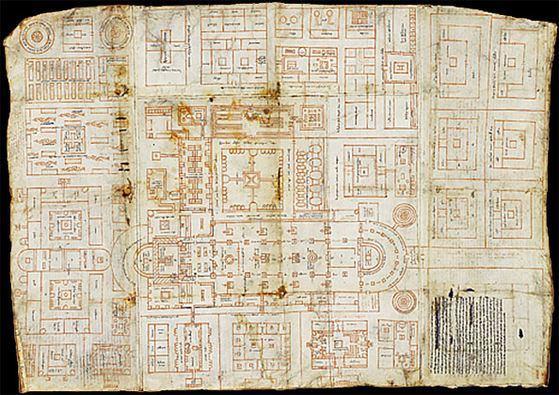
Pianta altomedievale dell’abbazia di San Gallo

Slide 18
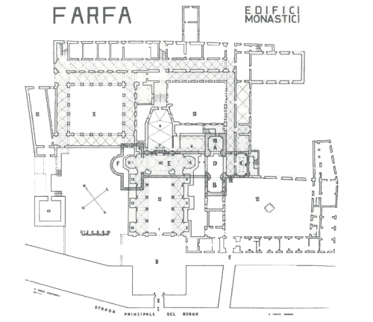
Farfa

Slide 19
Monachesimi
Le esigenze di maggiore unità e la tendenza alle congregazioni monastiche nei secoli centrali del medioevo
L’organizzazione delle congregazioni o degli ordini particolari
Nei secoli successivi
Cluny 910
Guglielmo il Pio duca di Aquitania
autonomia organizzativa di Cluny
l’abazia dei SS. Pietro e Paolo e il rapporto col papato
immunità dei beni dai poteri laici
esenzione dalle autorità vescovili
Maiolo 954-994, Odilone 994-1048, Ugo 1049-1109

Slide 20
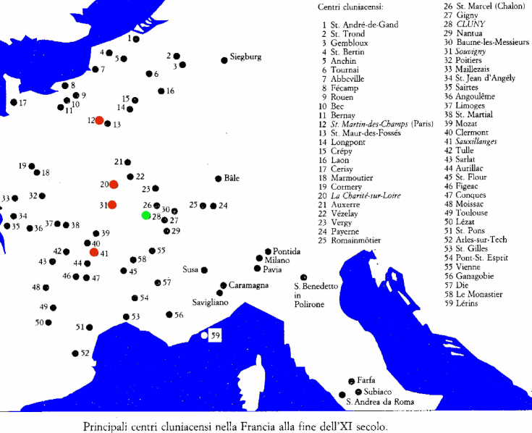

Slide 21
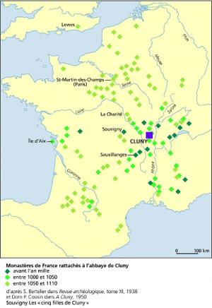

Slide 22
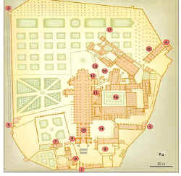

Slide 23
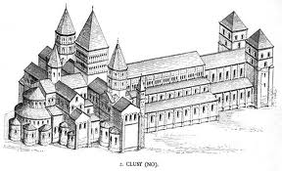

Slide 24
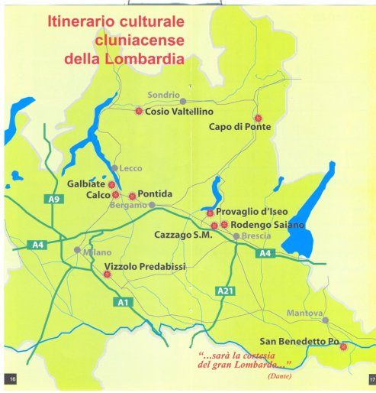

Slide 25
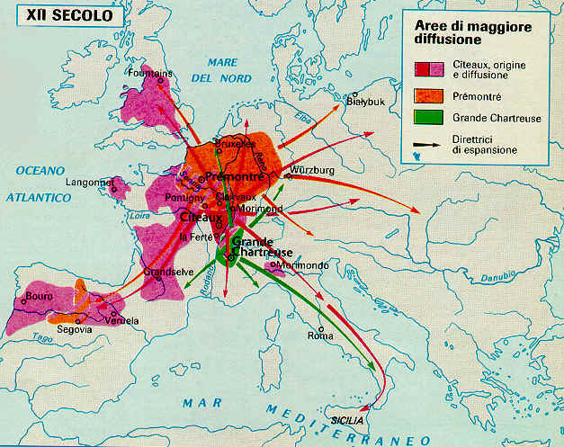

Slide 26
monachesimi
Autonomia monastica del regno di Germania
Gorze in Lorena
Certosini (La Grand Chartreuse)
con diverse interpretazioni della regola benedettina
Un misto fra eremitismo e cenobitismo

Slide 27
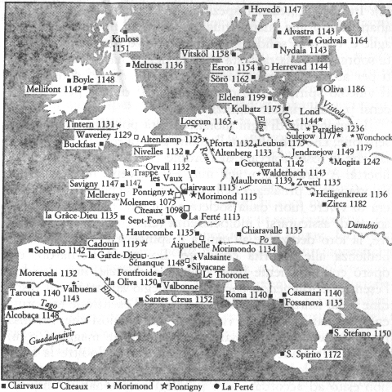

Slide 28
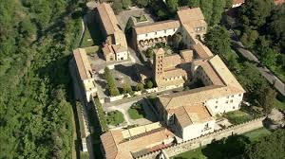
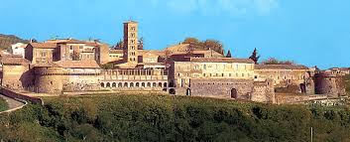
Peculiarità del monachesimo italiano: Il monachesimo greco

Slide 29
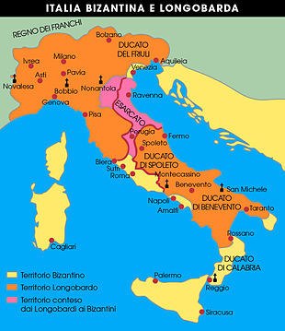
.

Slide 30
Peculiarità e iniziative italiane
Al tempo della riforma della Chiesa, nell’Italia centrale
Tra il chiostro e l’eremo:
Camaldoli 1012 (Romualdo, Pier Damiani)
Vallombrosa 1037 (Giovanni Gualberto)
Poi anche altre esperienze, più tarde
Silvestrini (1231)
Celestini (1264)
Monaci «albi» a Padova

Slide 31
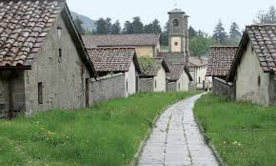
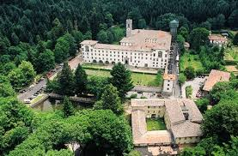

Slide 32
.
Il Due Trecento: la grande crisi del monachesimo
non esprime più gli ideali della società, specialmente urbana. Non dà più una testimonianza efficace
XII secolo: la nascita di nuove esigenze di spiritualità individuale (la ‘nascita’ del Purgatorio; la nuova teologia; una nuova concezione del mondo
(la svolta «culturale» e religiosa del secolo XII: le esigenze di una vita più evangelica, la critica al monachesimo e alla Chiesa-istituzione in quanto compromessa con il potere)
La «concorrenza» degli ordini mendicanti (francescani, domenicani, servi di Maria, Carmelitani, eremiti di sant’Agostino) e il loro rapporto diretto con il Papato
Il fenomeno della «commenda»

Slide 33
,
La «rinascita» trecentesca e quattrocentesca del monachesimo benedettino (in Italia)
Olivetani (beato Bernardo Tolomei, Siena)
Santa Giustina di Padova e la congregazione cassinese (i patrizi veneziani: San Lorenzo Giustiniani, Ludovico Barbo); il recupero delle vecchie abbazie abbandonate e date in «commenda»

Slide 34


Slide 35
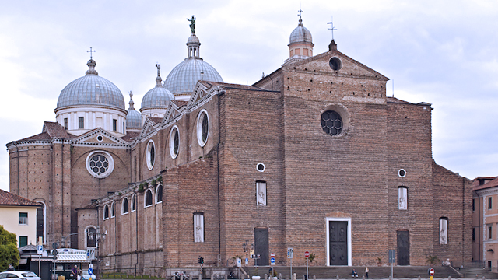
S. Giustina (Padova)

Slide 36
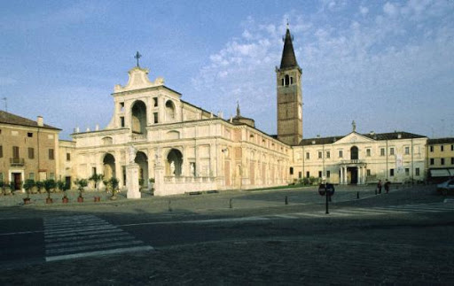
S. Benedetto in Polirone (San Benedetto Po)

